Slide 1

((حصة غير متزامنة / فرع التعبير))
إعداد / أ. نوال العلوي
العام الدراسي :2020ـ2021م

Slide 2

الأهداف التعليمية :ـ
1ـ تتعرّف مفهوم التلخيص.
2ـ تدرك أهمية التلخيص وفائدته .
4ـ تعدّد خطوات التلخيص.
5ـ تلخّص نصا في حدود ربع حجمه الأصلي.

Slide 3

مفهوم التلخيص
تعبير بإيجاز عن أهم أفكار نص ما ،ويتم عن طريق اختزال النص الأصلي ، وربط أقسامه الأساسية والفرعية بأسلوب مغاير (مختلف ).

Slide 4
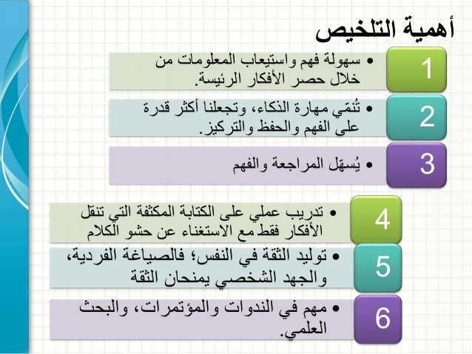

Slide 5

فائدة التلخيص لـ :
1ـ المعلم (تلخيص النصوص الطويلة التي يقرأها)
2ـ الطالب (تلخيص النصوص التي يقرأها ـ إعداد البحوث والتقارير)
3ـ القارئ :
ـ تعويده على الاستيعاب والتركيز
التقاط العناصر المهمة لمايقرأ
استرجاع منظم للمعلومات التي قرأها
اختبار لمقدرته الاستيعابية
تنمية خبراته الكتابية

Slide 6

خطوات التلخيص :
1ـ الإعداد 2ـ التنفيذ

Slide 7

1/ مرحلة الإعداد
قراءة استكشافية للنص ، وتتضمن تحديد :ـ
(عنوان النص / عدد فقراته /الفكرة الرئيسة / الهدف من النص ـ )
قراءة متعمقة للنص ، وتتضمن :ـ
(استخلاص الأفكار الجزئية لكل فقرة /تمييز التفاصيل والشواهد والأمثلة /بيان العلاقات التي تربط بين الأفكار في الفقرة الواحدة والنص كاملا

Slide 8

2/التنفيذ
ـ وتعني تنظيم المُلَخِص أفكار الموضوع وإعادة صياغتها بأسلوبه الخاص .
ـ توجيهات أثناء تنفيذ التلخيص :
تجنّب استعمال جمل النص وتعابيره
مراعاة تسلسل العرض في النص الأصلي
التخلّص من الاستطرادات والأمثلة والجمل الزائدة
إعادة قراءة النص الذي تم تلخيصه مرة أخرى
الحرص ألا يزيد الملخص عن ربع حجمه الأصلي

Slide 9
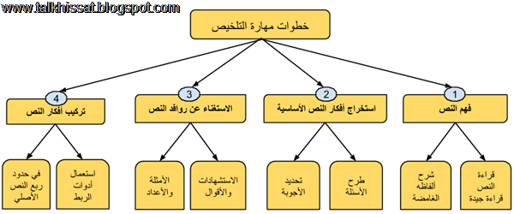

Slide 10


Slide 11
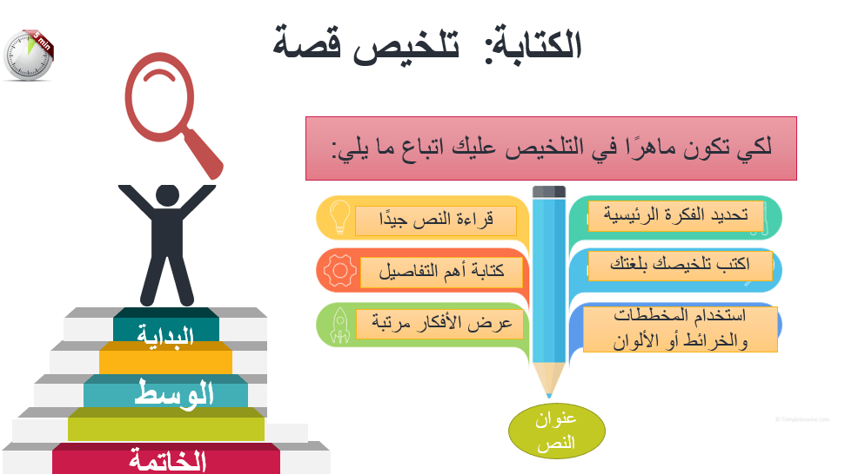

Slide 12

نشاط تطبيقي
انظري النشاط التطبيقي
صفحة 84/85 وطريقة تلخيصه

Slide 13

تقويم ختامي
تخيّري موضوعا من إحدى الصحف والمجلات أو الكتب ،ثم لخصيه في حدود ربع حجمه الأصلي .

